Slide 1
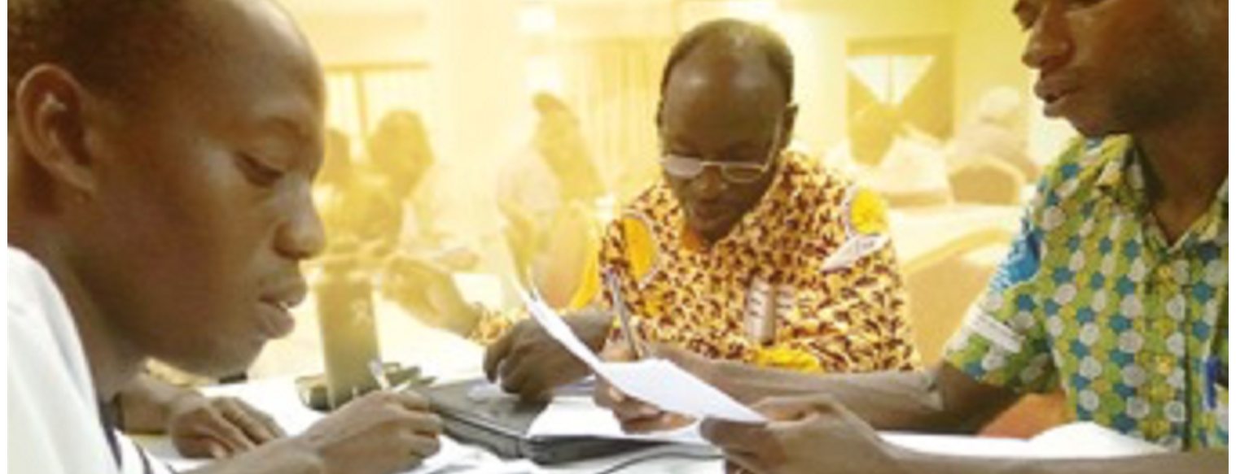
لا تحجب الخير عن أولئك الذين يستحقونه ، عندما يكون في قدرة يدك على القيام بذلك. لا تقل لقريبك ، "اذهب ، وعد ، وغدا سأعطيه" ، عندما يكون معك (أمثال 3: 27-28).
كل الكتاب المقدس مأخوذ من نسخة® الملك جيمس الجديدة. © 1982 بواسطة Thomas Nelson، Inc. مستخدمة بإذن. كل الحقوق محفوظة.
الافراج في وقت مبكر ، مراجعة في كثير من الأحيان

Slide 2
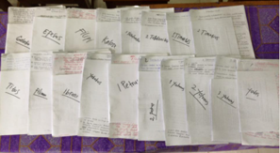
?
متى يجب مشاركة الترجمة مع مجتمع اللغة؟
عندما يكون المترجمون قد جعلوا ذلك أفضل ما في وسعهم في ذلك الوقت

Slide 3
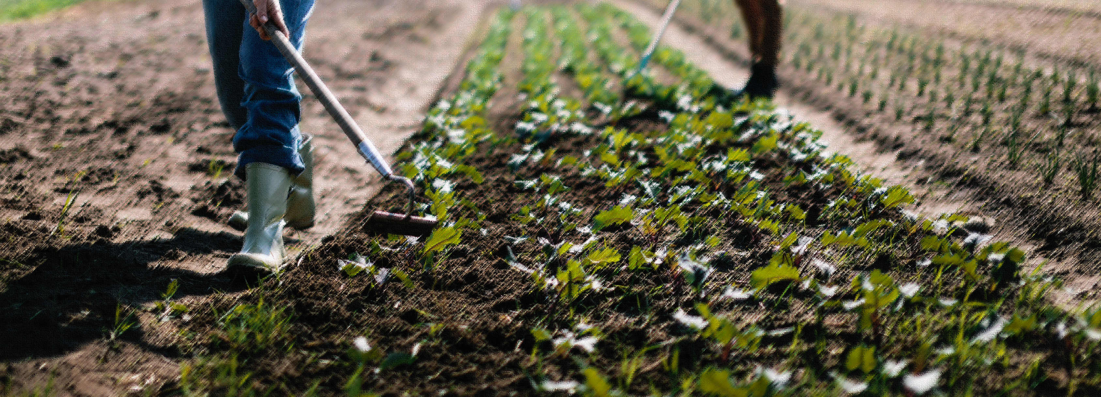
الجامعة ١١: ٢، ٤
إعطاء حصة لسبعة ، وكذلك لثمانية ، لأنكم لستم تعلمون ما هو الشر الذي سيكون على الأرض. 4 من يراقب الريح لا يزرع ومن ينظر إلى الغيوم لن يحصد.

Slide 4
?

Slide 5
ردود الفعل
مستجدات
التحسينات
التصحيحات

Slide 6

?
ماذا يمكن أن يحدث إذا لم يصدر الفريق مبكرا؟
تغييرات اللغة

